Slide 1
Разными бывают учителя, Но на них держится вся Земля
Посвящается учителям иностранного языка средней школы №6 города Подольска

Slide 2
Учителя немецкого языка
Любимова Ольга Николаевна
Перевязкина Галина Николаевна
Робинова Людмила Борисовна
Чельцова Александра Михайловна
Лютова Лидия Евдокимовна
Летова Зинаида Исаевна

Slide 3
Перевязкина Галина Николаевна

Slide 4
Лютова Лидия Евдокимовна – секретарь партийной организации школы

Slide 5
Учителя французского языка
Соколова Вера Николаевна
Шлаева Лидия Сергеевна
Задорожная Лидия Андреевна
Деревянкин Геннадий Васильевич

Slide 6
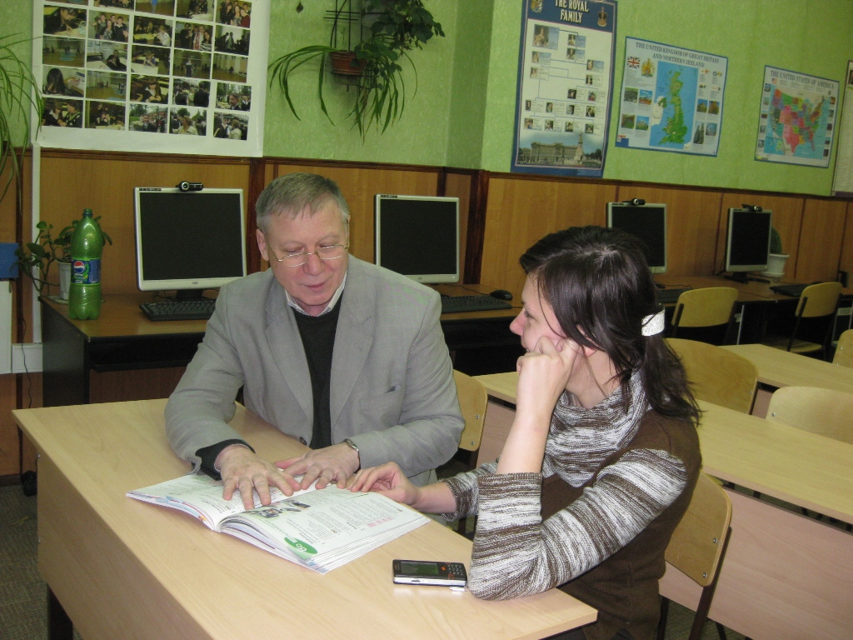

Slide 7
Учителя Английского языка
Евдокимова Серафима Петровна
Цуникова Галина Федоровна
Рогожкина Нина Григорьевна
Балакина Розалия Андреевна
Аристархова Лариса Дмитриевна
Цветкова Ирина Алексеевна
Ермиличева Галина Аркадьевна
Свиридова Светлана Евгеньевна
Мурзинова Светлана Анатольевна

Slide 8
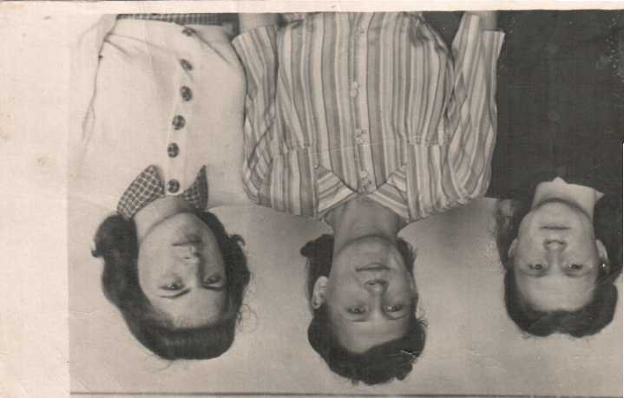
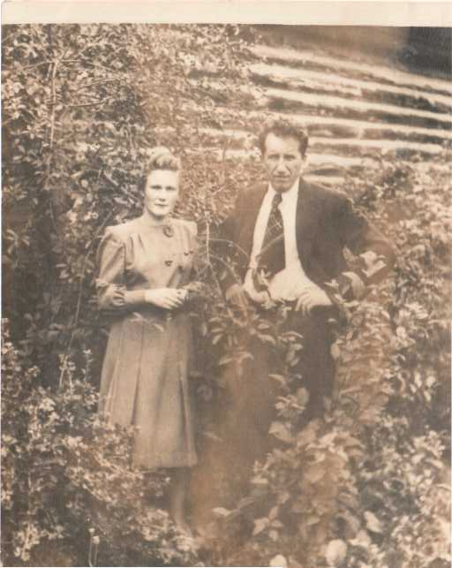
Евдокимова Серафима Петровна

Slide 9
Цуникова Галина Федоровна

Slide 10
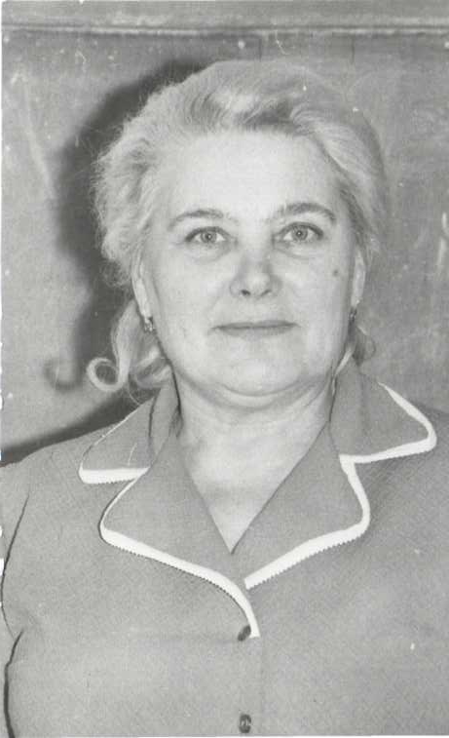
Рогожкина Нина Григорьевна – учитель английского языка.

Slide 11
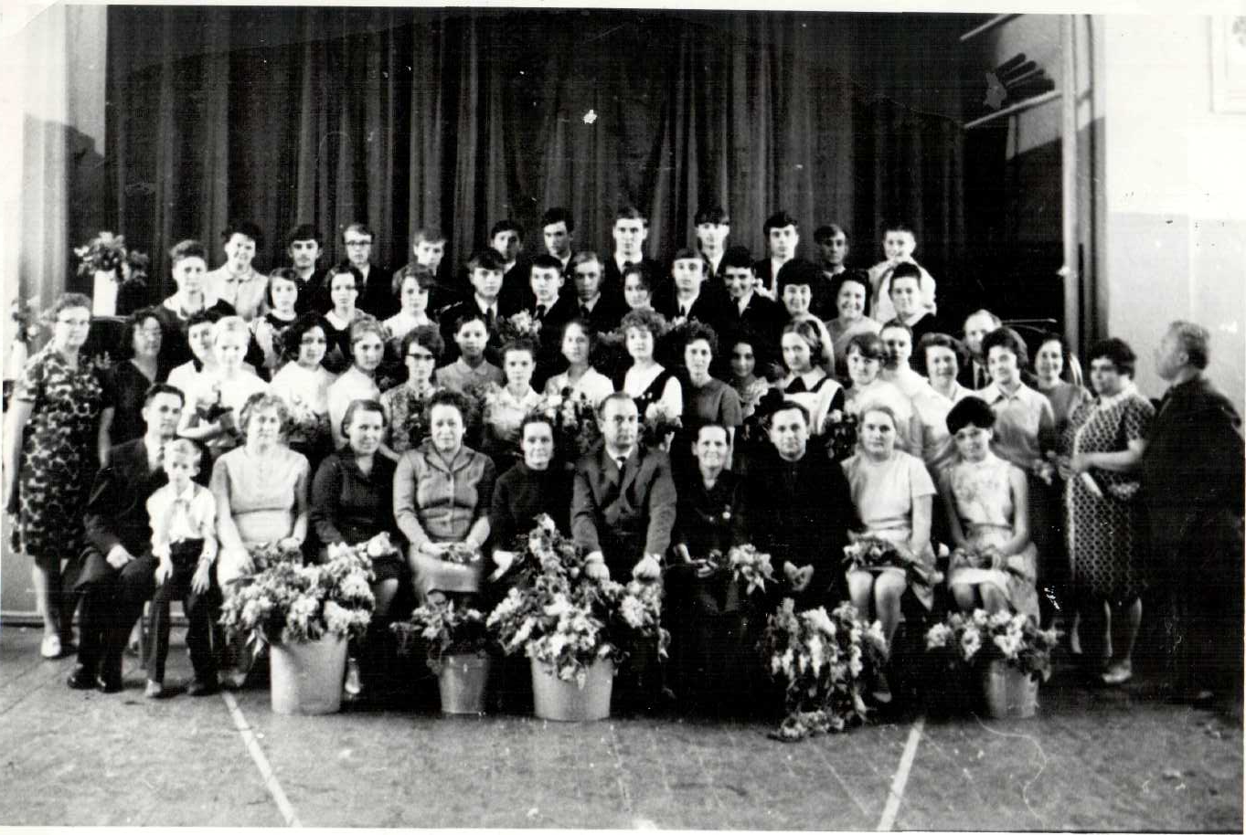
Нина Григорьевна – талантливый учитель, классный руководитель. Много внимания уделяла интернациональному воспитанию учащихся.

Slide 13
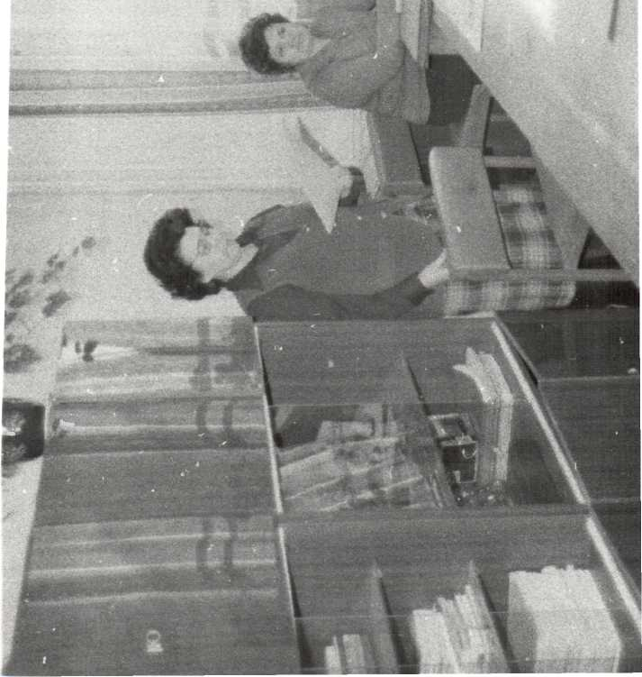
Балакина Розалия Андреевна – директор школы

Slide 14
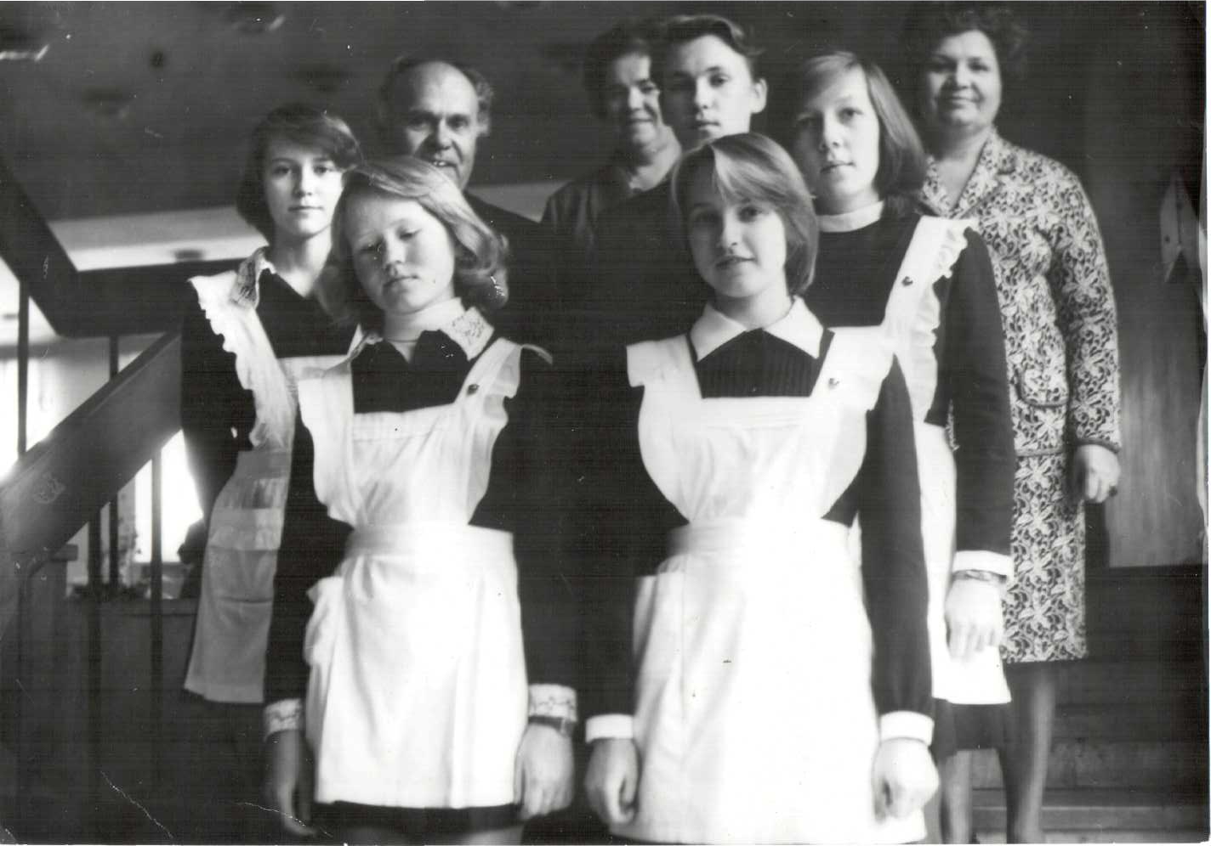
Балакина Розалия Андреевна – директор школы с 1980 г. по 1987г. ,учитель английского языка.

Slide 15
1 сентября

Slide 16
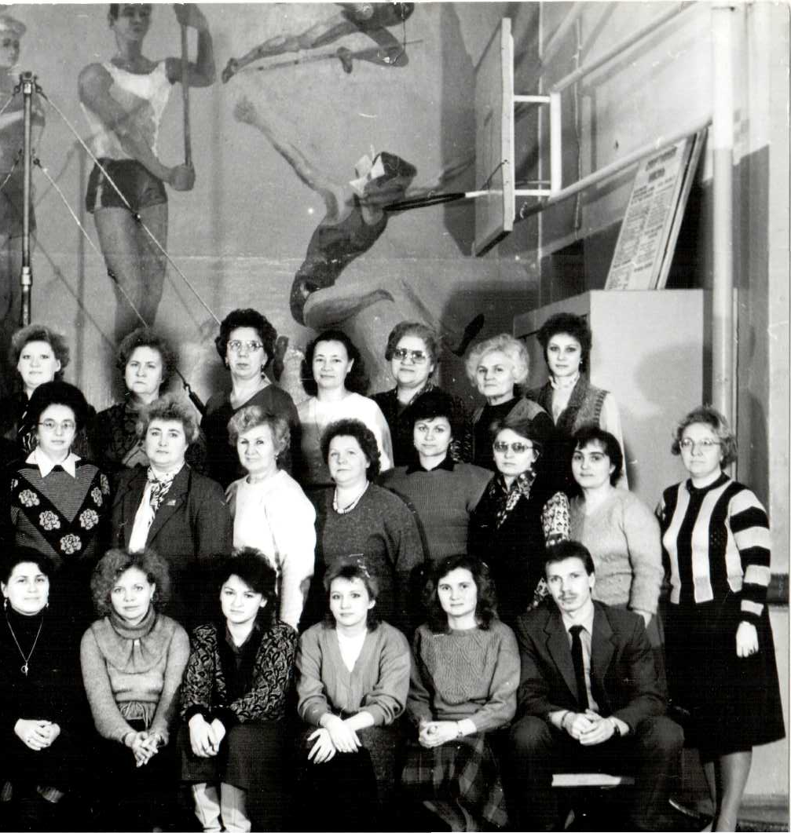
1985-1987 годы

Slide 17
Репетиция к конкурсу

Slide 18
Наши выпускники
Либкина Вера Ивановна – директор лицея №1, учитель французского языка
Щукина Людмила Петровна – учитель английского языка сош № 18
Кривцова Ольга Владимировна – к.п.н., учитель английского языка МОУ сош №6
Боровикова Светлана Ивановна – учитель английского языка сош № 21
Столярова Татьяна Васильевна – учитель английского языка МОУ сош № 18
Иванова Екатерина Игоревна – учитель английского языка МОУ сош № 19

Slide 19
Студенты
Харьков Дмитрий – дважды лауреат Губернаторской премии, победитель областных олимпиад по английскому языку, студент 3 курса МГЛУ.
Толстова Ирина – призер городских олимпиад по английскому языку, студентка 2 курса МГЛУ.
Харыбина Анна – студентка 1 курса МГЛУ

Slide 20
Мы помним всех своих учителей, Хотя и сами уж почти седые.
Учителя иностранного языка МОУ «СОШ № 6»
Английский язык:
Соколова Вера Николаевна
Салахова Фаина Михайловна
Горбачева Наталья Игоревна
Кривцова Ольга Валерьевна
Французский язык:
Шлаева Лидия Сергеевна

Slide 21
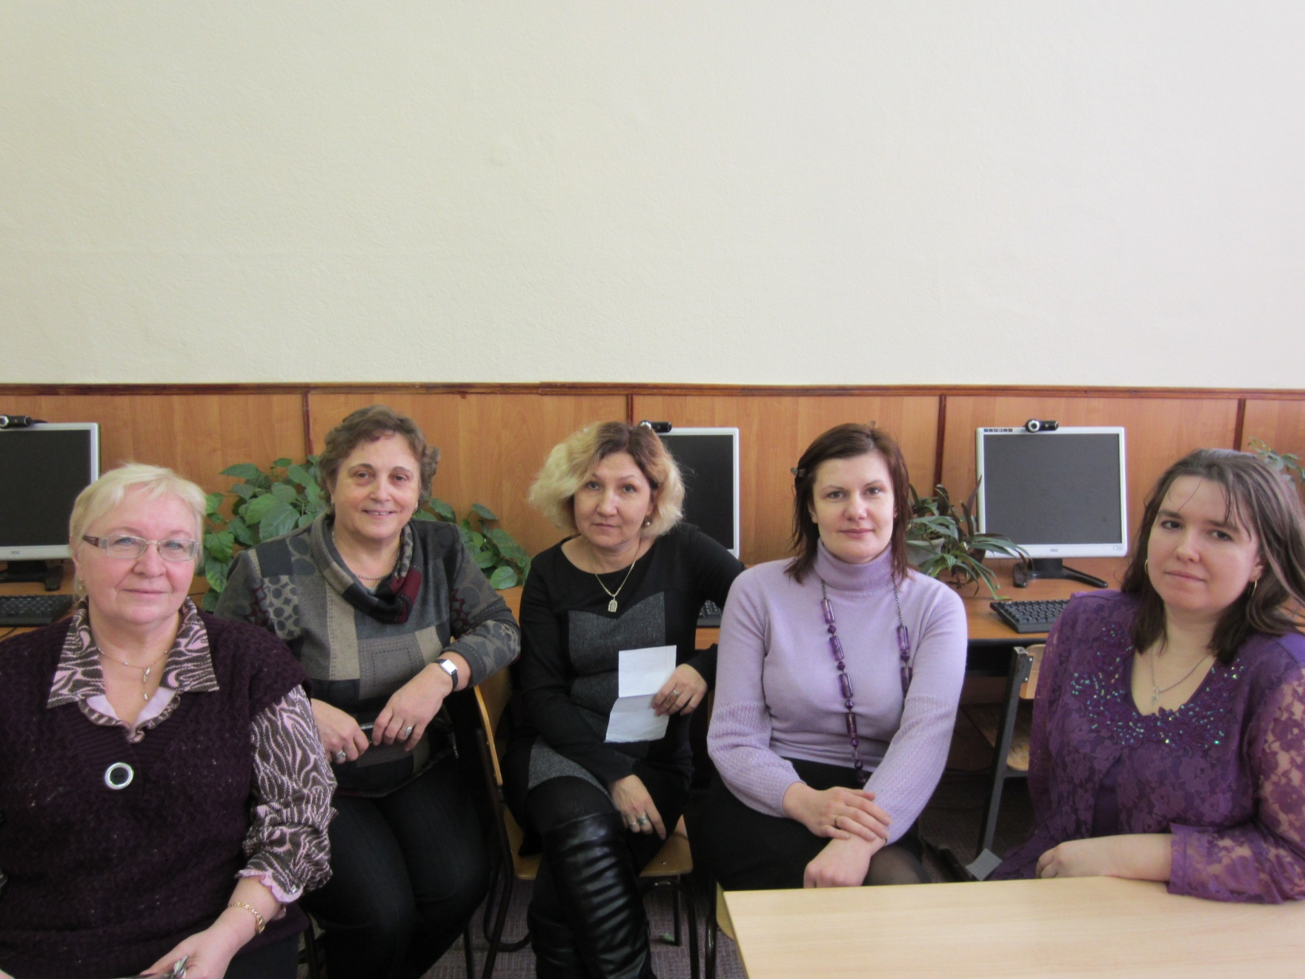
Мы работаем в школе № 6

Slide 22
Благодарность
Благодарим директора школы
Васильеву Зою Дмитриевну,
Евдокимову Серафиму Петровну
Порубаеву Людмилу Яковлевну
Либкину Веру Ивановну
Касаткину Наталью Николаевну
Самохвалову Евгению Алексеевну
Честных Ирину Николаевну
Сысоеву Татьяну Леонидовну
Свиридову Марину Анатольевну
Климову Татьяну Дмитриевну

Slide 23
Заключение
Дети взрослеют, от школьной скамьи
Дорогами жизни шагают,
И в памяти носят уроки твои,
А в сердце тебя сохраняют…

Slide 24
Большая просьба ко всем, кто располагает какими-либо материалами, фотографиями об учителях иностранного языка школы № 6, поделиться с нами. Вы можете зайти на сайт школы или позвонить в школу.
Заранее благодарим!

Slide 25
Спасибо за внимание!

